Slide 1
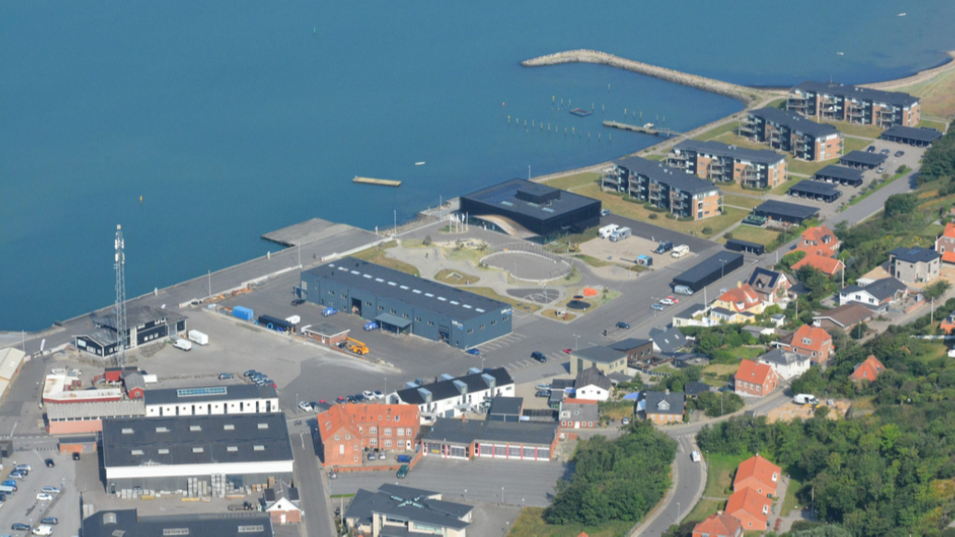
DIALOGMØDE OM ØSTHAVNEN
VELKOMMEN

Slide 2

Program
Lemvig Kommune præstenter ideér og planer for konkret område ved Østhavnen.
Perspektiver og drøftelser med udgangspunkt i forslaget.
Nyt fra Lokalrådet.
Nyt fra SSP.
Fælles besigtigelse af Østhavnen.
Tak for i dag.

Slide 3
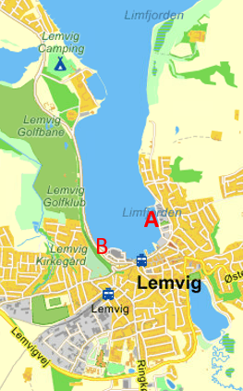
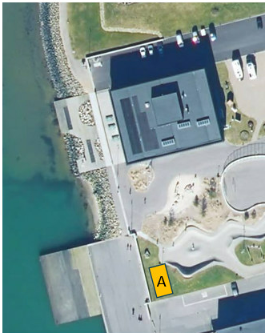
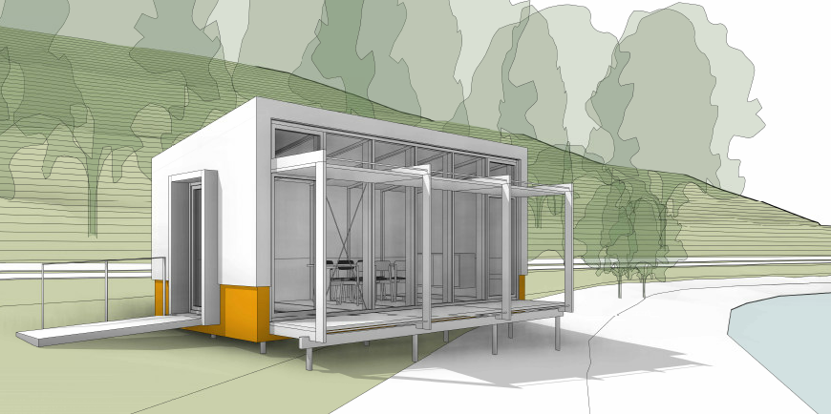
Klima-demohuse på havnen i Lemvig i henhold til projektet RESIST

Slide 4
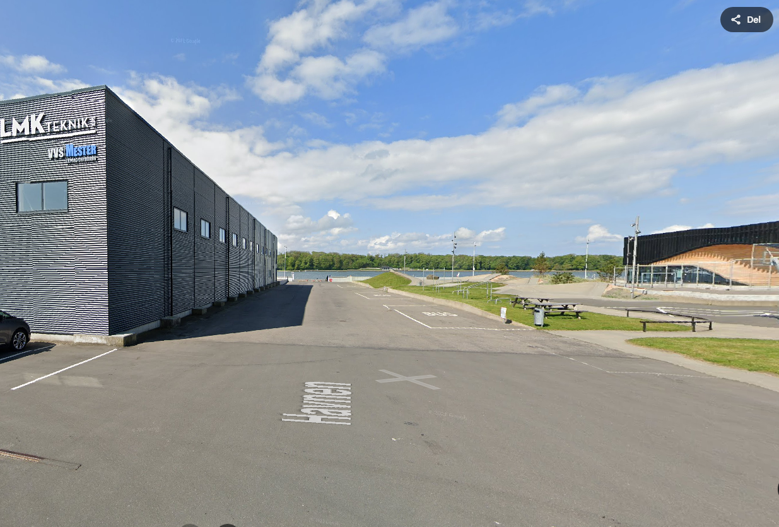
Ideér og planer for området ved Østhavnen

Slide 5
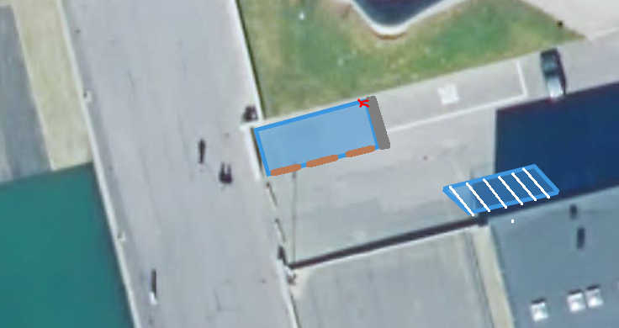
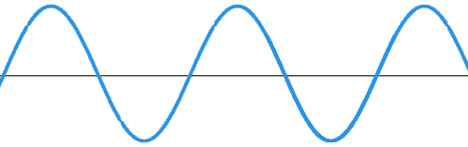
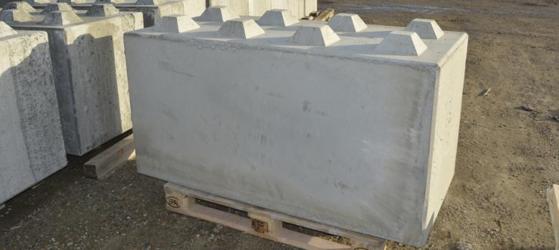
Et område for alle - prøvehandling
Det markerede areal på billedet danner grundlag for et prøveområde, hvor der tages højde for styring af lyd, adgangsforhold, samt flytning af de unge væk fra Klimatorium. Området er ca. 50m2, og designplanen tager udgangspunkt i bølgens træopbygning, hvor lounge områdets siddepladser også bliver i Thermo-wood, mens indramningen bliver i sorte lameller for at snakke sammen med Klimatoriums første sal.
Der bliver i opbygningen lavet en hub løsning til musikafspillere, hvor der er mulighed for strøm og opladning af enheder(markeret med rødt). Da denne kasse er integreret ind i hele anlægget, kan vi retningsbestemme lyden.

Slide 6
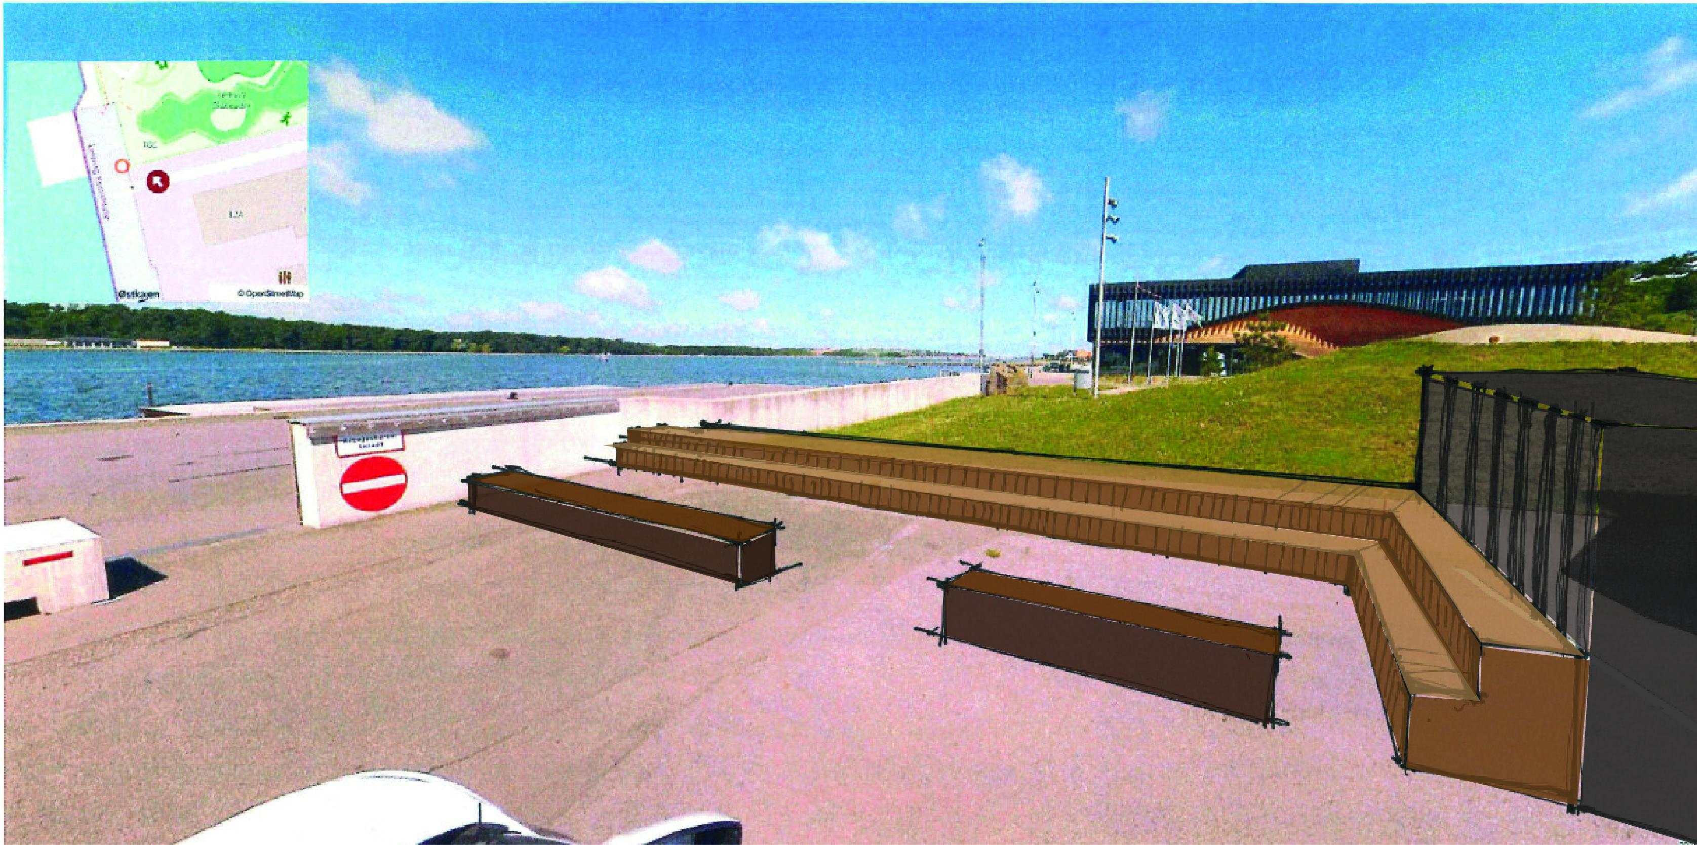

Slide 8
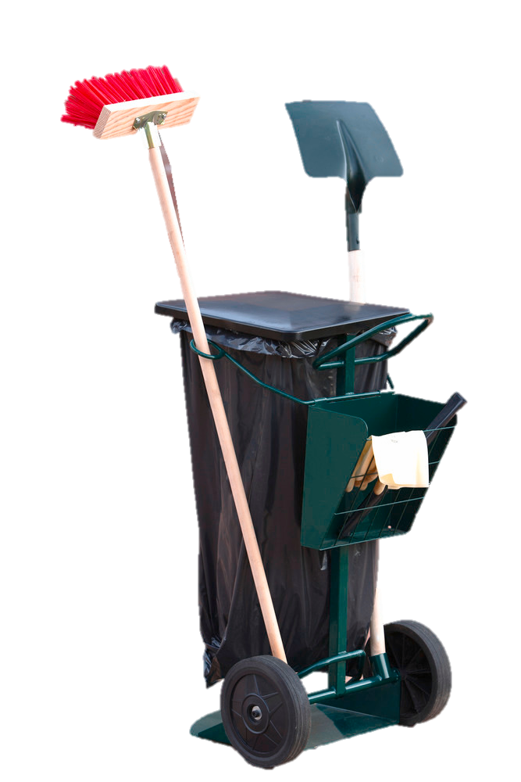
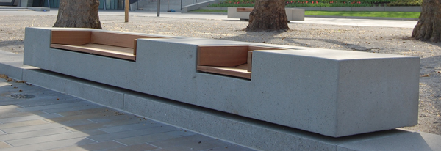
Perspektiver og drøftelser på forslaget.
Hvad siger sidemanden/kvinden?
Plenum
?

Slide 9

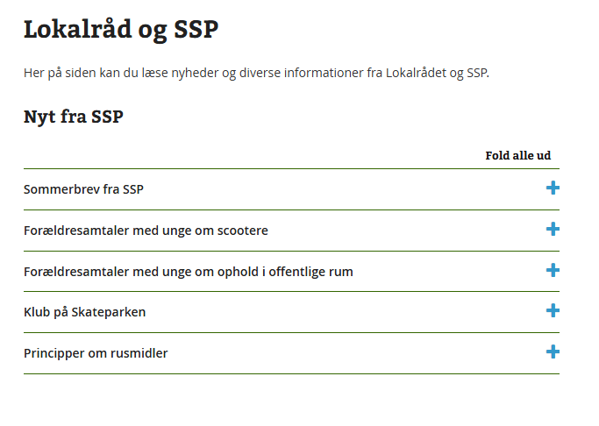
NYT FRA LOKALRÅDET

Slide 10
SSP –indsatserne
Unge:
Kontinuerlig dialog med unge og ungegrupper
Ungeperspektiv på indretningen
Matrikelløs klub løbende + en gang havnefoged
Forældre:
Forældremøde i feb.
Forældremobilisering indretning
Informationsbrev(e) – 6 – 9 klasse
Knallertundervisning
Ungeprofilundersøgelsen
UNGE:
Er aktive i deres fritid i form af forening, klub og fritidsjob
De unge begår ikke kriminalitet
Meget få unge har prøvet at ryge hash
Meget få unge anvender nikotinprodukter/puffbarer
FORÆLDRE ANNO 25:
De unge har aftaler med forældrene om hvor de opholder sig, hvem de sammen med og hvornår de skal være hjemme.
De unge kender deres forældres holdning til alkohol, de får lov af forældrene og debutalderen er lavere end aldersgrænsen for køb af alkohol og flere unge end på landsplan har drukket en hel genstand.
Fælles om ungelivet
Datahandleplaner udfra ungeprofilen
Dialog om principper i forældrebestyrelser
FOU-take over i 7 klasser på udvalgte skoler – fokus på forældreaftaler omkring alkohol.
Forældrenetværk
….
..
Kulturforandring – ansvaret flyttes fra de unge til forældrene.
Datafundament til at målrette indsatser

Slide 11
Tak for i dag og besigtigelse

